Slide 1
Moderní směry a společenský vývoj
První dvě desetiletí 20. století

Slide 2
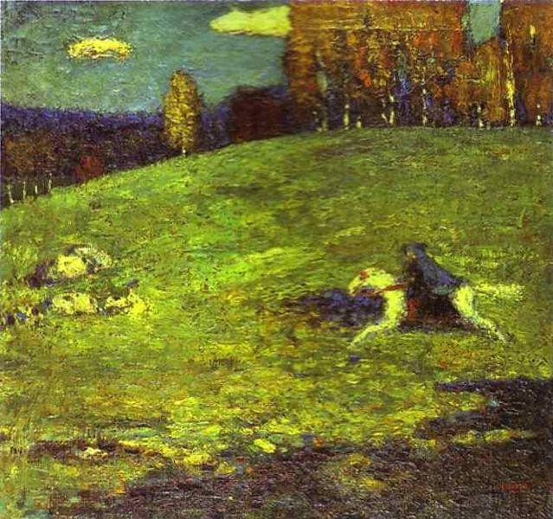
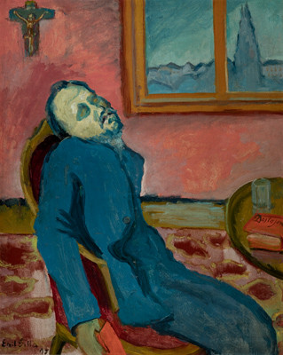
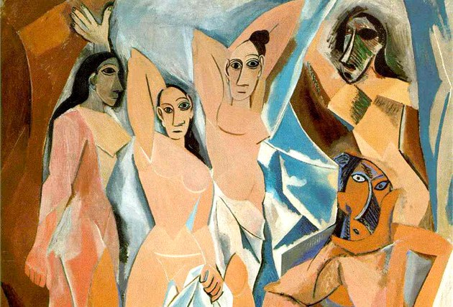

Slide 3
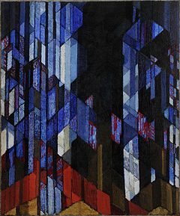
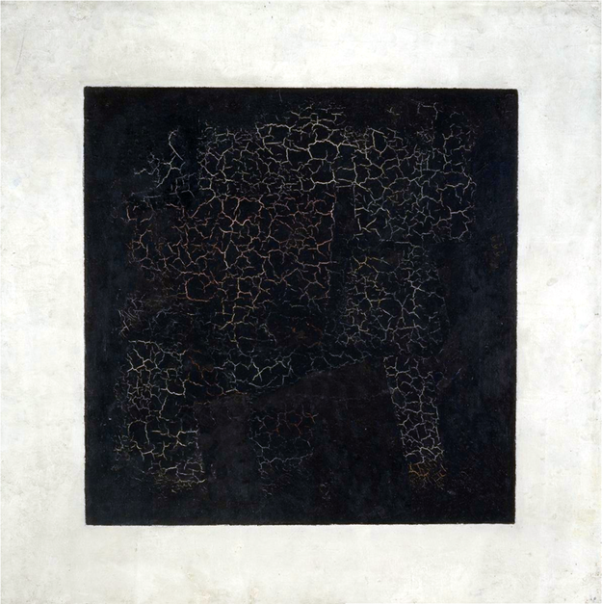

Slide 4
Hugo von Hofmannsthal: Dopis lorda Chandose (1902)
Krize jazyka – Wittgenstein, Vídeňská skupina, Steinová aj.
Nemožnost se o něčem souvisle a jednoznačně vyslovit, vyprázdněnost jazyka
Dopis Philippa lorda Chandose napsaný Francisu Baconovi
„Stalo se mi, že jsem chtěl svou dceru Katharinu Pompilii pokárat za nějakou dětskou lež, které se dopustila, a připomenout jí, že je nutno mluvit vždycky pravdu, a najednou pojmy, které se mi hrnuly do úst, zahrály všemi barvami a tak se rozplizly, že jsem tu větu jen taktak doblábolil, jako by mi bylo nanic, a vskutku také jsem s obličejem bledým, s čelem jako v kleštích od dcerky odešel, práskl dveřmi a teprve na koni, jak jsem cválal po pastvině, jsem trochu pookřál.“

Slide 5
„Vnímat je zjednodušujícím pohledem návyku se mi už nepodařilo. Všechno se mi rozpadlo v části, části zase v části, nic se nedalo obsáhnout jedním pojmem.“
„Těžko Vám naznačit, v čem tyto chvíle záleží; zase mi selhávají slova. Co se mi v takových chvílích ohlásí, nějaký jev z všedního okolí, který mě jako nádobu prudkým vzkypěním zaplaví vyšším životem, je něco nepojmenovaného a snad nepojmenovatelného.“

Slide 6
Synchronní pohled na soudobé divadlo
1895: Manifest české moderny
1895: Národopisná výstava v Praze
1896: Almanach secesse (S. K. Neumann)
1896: premiéra Viny Jaroslava Hilberta v režii F. A. Šuberta (psychologické drama)
1896-1899: Intimní volné jeviště
1897: premiéra Princezny Pampelišky (lyricko-impresionistické drama)
1904: ND Brno uvádí premiéru Janáčkovy Její pastorkyně
1904: Švandovo divadlo uvádí poprvé česky Čechovův Višňový sad
1905: premiéra Jiráskovy Lucerny v ND v režii Jaroslava Kvapila (pohádkové drama)

Slide 7
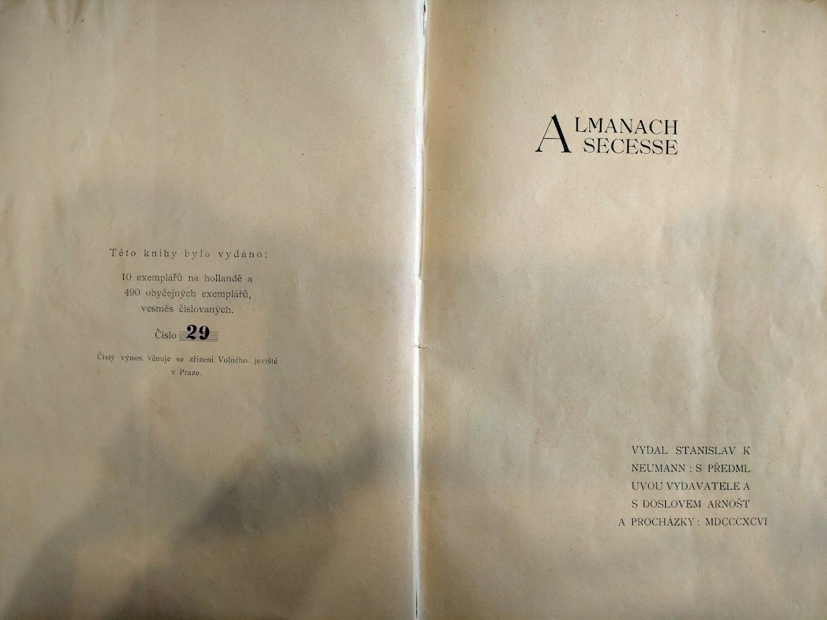

Slide 8
Kontext
A. Einstein přichází se speciální teorií relativity (1905) – změny v pojetí času a prostoru – novost fyzikálních, matematických a biologických objevů podnítila existující proudy pochopení světa za jeho hranicemi (spiritismus, okultismus) – víra v nového člověka.
Krvavá neděle 22. ledna zahájila ruskou revoluci – omezení moci cara, období státního teroru – vliv ruských událostí na sociální rozpory v celé Evropě (1905: Stanislavskij uvádí v MCHATu Gorkého Měšťáky)
Munchova výstava (1905) – ovlivnila mimo jiné vznik skupiny Osma, Čtenář Dostojevského a Popis jednoho zápasu. Významná také výstava franc. Impresionistů (1907).
Doznívají tvůrčí impulsy symbolismu, dekadence a secese (Rakouský architekt a brněnský rodák má 1910 přednášku Ornament und Verbrechen – boj proti secesnímu ornamentu.)
První projevy avantgardy: nastupuje výtvarný expresionismus (1905) založení drážďanské skupiny Die Brücke, fauvismus, počátky kubismu (Picassovy Avignonské slečny, 1907).

Slide 9
1905: Výstava E. Muncha v Praze
J. Hilbert: Pěst; A. Jirásek: Lucerna; L. Klíma: Svět jako vědomí a nic; F. X. Šalda: Boje o zítřek, B. Viková-Kunětická: Pán / A. Strindberg: Tanec smrti, E. Zola: Zabiják
1906: Výstava F. Kupky v Praze
I. Herrmann: Tchán Kondelík a zeť Vejvara; F. Šrámek: Modrý a rudý
1907: Emil Filla: Čtenář Dostojevského
Otevřeno Městské divadlo na Královských Vinohradech v Praze
Divadlo živých fotografií V. Ponrepa (první stálé kino)
E. Chalupný: Národní povaha česká; F. Kafka: Popis jednoho zápasu, W. James: Pragmatism: A New Name for Some Old Ways of Thinking
Založena skupina Die Brücke; Gaudí, Klimt, Matisse, Strauss, Debussy
Zemřel P. Cézanne, H. Ibsen
E. Husserl: Die Idee der Phänomenologie; A. Schopenhauer: Životní moudrost

Slide 10
1908: P. Picasso: Hlava muže („Dílo, které člověk vytváří, není nic jiného než forma deníku.“)
K. M. Čapek Chod: Kašpar Lén mstitel / M. Maeterlinck: Modrý pták
1909: T. Marinetti: Le Figaro: Manifest futurismu
Na německých univerzitách bylo umožněno studovat i ženám.
1910: A. Loos: Ornament je zločin
Založena výtvarná skupina Sursum (F. Kobliha, J. Konůpek, J. Váchal, J. Zrzavý)
Výstava F. Bílka v Praze, F. X. Šalda založil časopis Novina
P. Bezruč: Slezské písně; Z. Winter: Mistr Kampanus / J. Joyce: Portrait of the Artist as a Young Man; M. Maeterlinc: Modrý pták
J. Kotěra: Laichterův dům v Praze-Vinohradech
F. Drtikol otevřel svůj fotografický ateliér v Praze / vydáván časopis Sturm
J. Mahen: Janošík; F. Šrámek: Stříbrný vítr; O. Zich: Estetické vnímání hudby
S. Freud: Univerzitní přednášky k úvodu do psychoanalýzy

Slide 11
Kontext
uvažování o novém estetickém konceptu: idea novoklasicismu (stať F. X. Šaldy Novoklasicismus, otištěná 1912 v Národních listech).
https://www.digitalniknihovna.cz/cbvk/view/uuid:98439730-915f-11dd-93a9-000d606f5dc6?page=uuid:475f7390-90ae-11dd-9e76-000d606f5dc6
1913: vyšel Proust: Hledání ztraceného času, Marcel Duchamp zkonstruoval první ready-made
Vychází jedno z klíčových děl 20. století: Ideje k čisté fenomenologii a fenomenologické filozofii (Husserl), obrat k transcendentálnímu idealismu, výzva: „zu den Sachen selbst“
S návratem k věcem samotným souvisí Malevič a jeho suprematismus (1915 vznik) – Černý čtverec na bílém pozadí.
1915-1916 začátky rodícího se dadaismu: Hans Arp, James Joyce, Tristan Tzara; 1916 založil Hugo Ball v Curychu Cabaret Voltaire

Slide 12
1911: Založena skupina Der Blaue Reiter (Mnichov: F. Marc, G. Mülterová, A. Kubin, V. Kandinskij)
Založena skupina výtvarných umělců (Čapek, Filla, Gočár, Kotěra, Gutfreud aj.)
1912: počátky orfismu (F. Kupka, R. a S. Delaunay), odnož kubismu
V. I. Lenin založil bolševickou stranu (frakce Sociálně demokratické dělnické strany Ruska (SDDSR), Spor o smysl českých dějin (Vančura, Herben aj. o dílo Golla a Masaryka)
1913: Almanach na rok 1914
„Nic jsem nevynalezl. Cítil jsem pouze sám v sobě noc, z toho jsem odvodil cosi nového, co jsem nazval suprematismus.“ (K. Malevič)
Založeny časopisy Umělecký měsíčník (J. Čapek, P. Jandák, F. Lander) a Die Aktion
Bratři Čapkové: Lásky hra osudná; A. Schopenhauer: Svět jako vůle a představa
J. Hašek: Dobrý voják Švejk a jiné podivné history; F. Langer: Svatý Václav / G. B. Shaw: Pygmalion;
P. Janák – F. Mencl: Hlávkův most v Praze-Holešovicích
E. Filla: Zátiší s karafou, T. Mann: Budenbrookové

Slide 13
1914: V. Tatlin: „Forma a konstrukce pro praktický život.“ (začátek konstruktivismu)
A. Jirásek: Jan Roháč / J. Joyce: Dubliners; K. Marx: Kapitál: Ch. Darwin: O vzniku druhů přirozeným výběrem
1915: K. Malevič: Suprematism (Černý obraz)
Zatčen vůdce mladočechů K. Kramář, úředně rozpuštěna Česká obec sokolská
1916: T. Tzara: Cabaret Voltaire, počátky dadaimus
A. Einstein publikoval svoji Obecnou teorii relativity
Začátek 1. světové války; odjezd T. G. M. do zahraničí
V. Dyk: Krysař; K. H. Hilar: Divadelní promenády; F. Šrámek: Léto / F. Kafka: Die Verwandlung
L. Šaloun: Mistr Jan Hus (pomník Staroměstské náměstí, budován od 1901)
Čapkové: Zářivé hlubiny; S. Lom: Vůdce; O. Theer: Faethon; R. Weiner: Lítice
H. Bahr: Expressionismus, F. de Saussure: Kurz obecné lingvistiky

Slide 14
1917: vychází časopis De Stijl
Bitva u Zborova; Finsko získalo nezávislost
1918: Tristan Tzara zveřejnil manifest dadaismu
Konec první světové války; vznik Československa; založen Kabaret Červená sedma
K. Edschmied: Über den Expressionismus; K. Čapek: Pragmatismus čili Filozofie praktického života: J. Máchal: Dějiny českého dramatu
G. Meyrinck: Golem; L. Janáček: Výlet pana Broučka do XV. Století; skupina Tvrdošijní (J. Čapek)
J. Mahen se stal dramaturgem ND Brno (do 1922); vychází časopisy Cesta, Červen, Šibeničky, Nebojsa
I. Olbracht: Žalář nejtemnější; A. Sova: Zpěvy domova

Slide 15
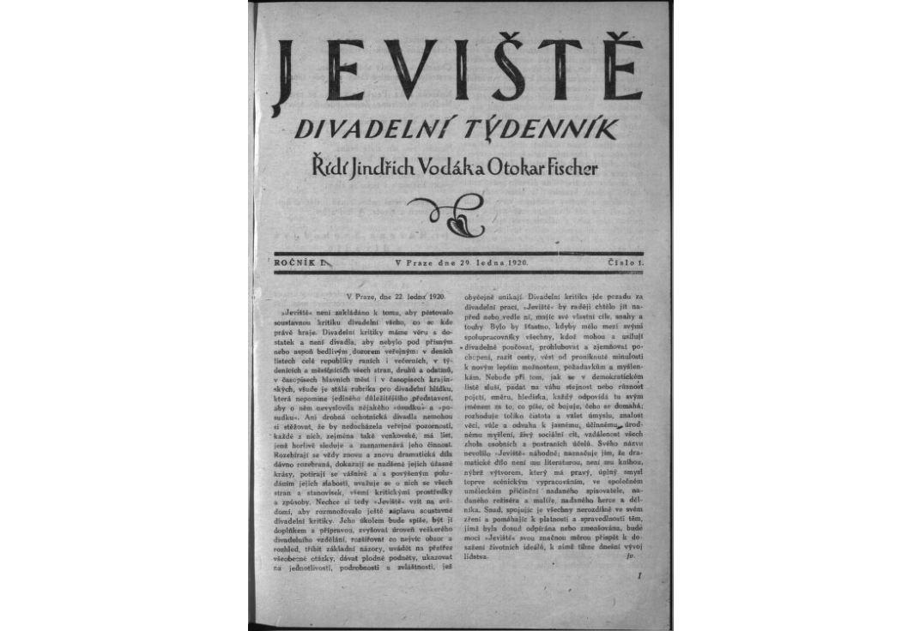
Kontext
1918: vznik Československé republiky 28. října 1918
český poválečný expresionismus je zastoupen především Literární skupinou (1921-1929), spjati s časopisem Host
1920-1922 vychází v redakci Jindřich Vodáka a Otokara Fischera týdeník Jeviště

Slide 16
Devětsil a Proletkult
1920 se ustanovil v Kavárně Union Umělecký svaz Devětsil (předseda Vančura a teoretický mluvčí K. Teige)
https://monoskop.org/images/c/c9/Seifert_Jaroslav_Teige_Karel_eds_Devetsil_Revolucni_sbornik.pdf
1921 vychází stať Karla Teigeho Obrazy a předobrazy – bývá považována za první ucelený program poválečné avantgardy:
„Žijeme prostě přeměnu světa, vhodněji: zrod nového světa. Žijeme zrod nové skutečnosti, dávný sen promítáme v dnešní či bezprostředně příští den. Nelze si představit doby světlejší a bohatší. […] V předjitřních tmách věříme v rudé svítání, stejně krásné, jako nepochybné, počátek neskonale jasného, sladkého, bratrského života. Jde především o člověka a jeho štěstí.“
https://monoskop.org/Karel_Teige
1921 zřízen Proletkult, od 1922 součástí komunistické strany, proletářské umění

